Slide 1
计算机系统与网络安全技术 Technology of Computer System and Network Security
牛伟纳
计算机科学与工程学院（网络空间安全学院）
2023年10月13日8时30分

Slide 2

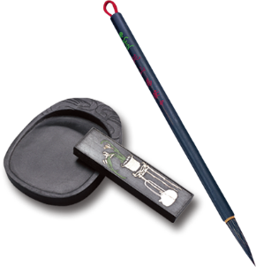
第10章：缓冲区溢出
栈溢出
针对缓冲区溢出的防御
其他形式的溢出攻击
目
录

Slide 3
第十章 缓冲区溢出
10.1 栈溢出
10.2 针对缓冲区溢出的防御
10.3 其他形式的溢出攻击

Slide 4
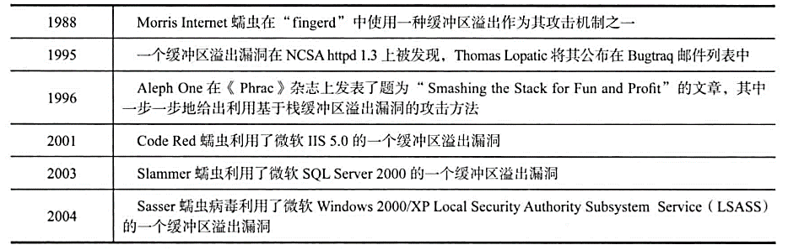
缓冲区溢出
缓冲区溢出攻击简史

Slide 5
栈溢出
缓冲区溢出的基本知识
这种类型的攻击是我们所见到的最普遍的攻击方式之一
1988年莫里斯蠕虫首次广泛使用
阻止它发生的技术也被人们所熟知并被记载在文档中
仍然是主要问题
广泛部署的操作系统和应用程序中遗留的bug代码
程序员继续粗心的编程实践

Slide 6
栈溢出
缓冲区溢出的基本知识
缓冲区溢出，在NIST的关键信息安全术语表中定义如下:
是指接口的一种状况，此时大量的输入被放置到缓冲区或者数据存储区，超过了其所分配的存储能力，覆盖了其他信息。攻击者利用这样的状况破坏系统或者插入特别编制的代码，以获得系统的控制权。

Slide 7
栈溢出
缓冲区溢出的基本知识
当进程试图存储超出固定大小缓冲区限制的数据时，会出现编程错误
覆盖相邻的内存位置
位置可以保存其他程序变量、参数或程序控制流数据
缓冲区可以位于堆栈、堆或进程的数据区
缓冲区溢出造成的后果：
程序数据损坏
控制权意外转移
内存访问违规
执行攻击者选择的代码

Slide 8
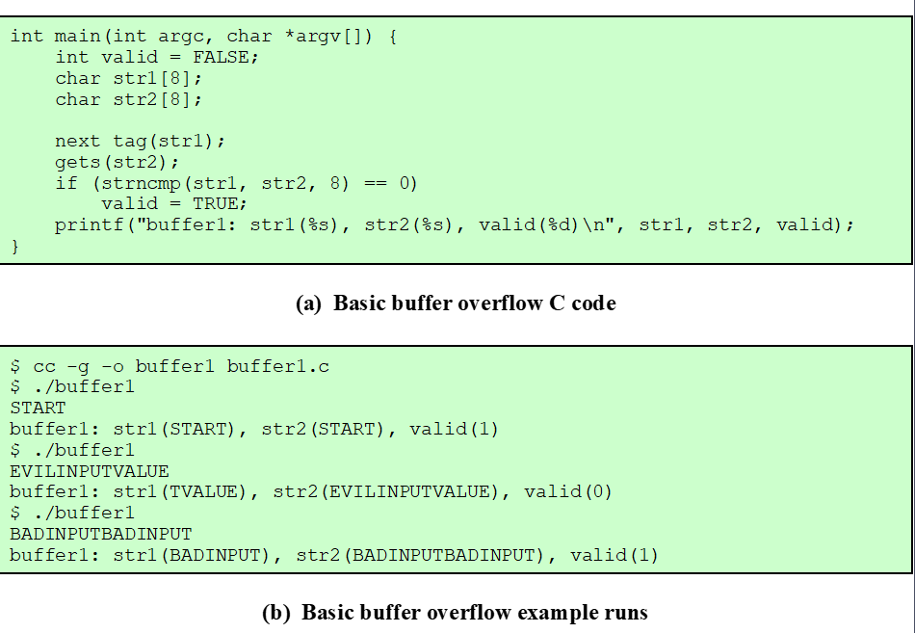
栈溢出
缓冲区溢出的基本知识

Slide 9
栈溢出
缓冲区溢出的基本知识

Slide 10
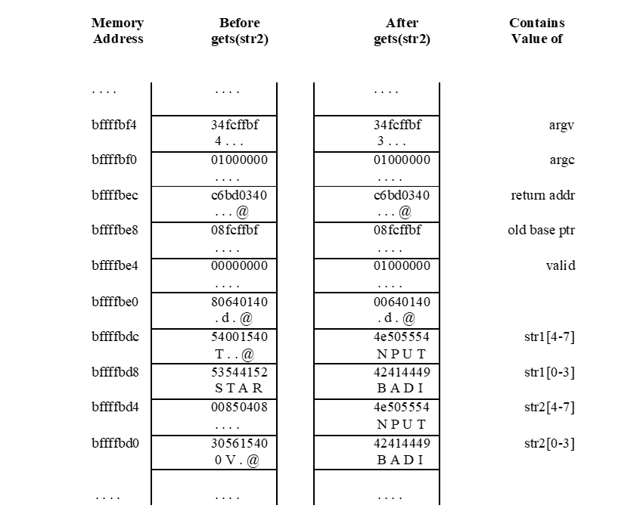
栈溢出
缓冲区溢出的基本知识

Slide 11
栈溢出
缓冲区溢出攻击
要利用缓冲区溢出，攻击者需要:
识别某些程序中的缓冲区溢出漏洞，该漏洞可以使用攻击者控制下的外部源数据来触发
了解缓冲区如何存储在内存中并确定潜在的损坏
识别易受攻击的程序可以通过以下方法完成:
程序源检查
跟踪程序在处理超大输入时的执行情况
使用fuzz等工具来自动识别潜在的易受攻击的程序

Slide 12
栈溢出
编程语言的历史
在机器层面，由计算机处理器执行的机器指令所操作的数据，存储在处理器的寄存器中或存储在内存中
汇编语言程序员负责正确解释任何保存的数据值

Slide 13
栈溢出
编程语言的历史
现代高级语言有很强的类型和有效操作的概念
不容易发生缓冲区溢出
C和相关语言有高级的控制结构，但允许直接访问内存
因此容易发生缓冲区溢出
会招致开销，对使用有一些限制
遗留了大量被广泛使用的、不安全的、因而易受攻击的代码

Slide 14
栈溢出
栈缓冲区溢出
当目标缓冲区被设置在栈区时所发生的缓冲区溢出
也被称为堆栈溢出攻击
莫里斯蠕虫首次使用
利用了一个未经检查的缓冲区溢出
仍然被广泛利用
堆栈帧
当一个函数调用另一个函数时，它需要在某个地方保存返回地址
还需要保存传递给被调用函数的参数和可能保存寄存器值的位置

Slide 15
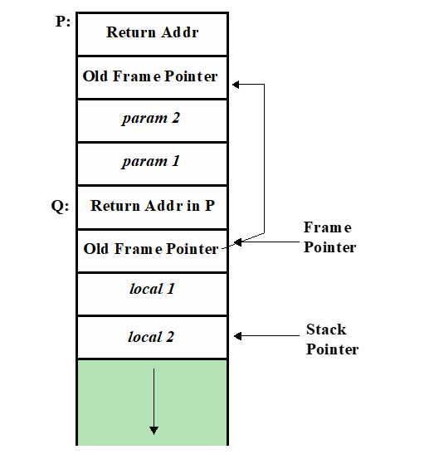
栈溢出
栈缓冲区溢出

Slide 16
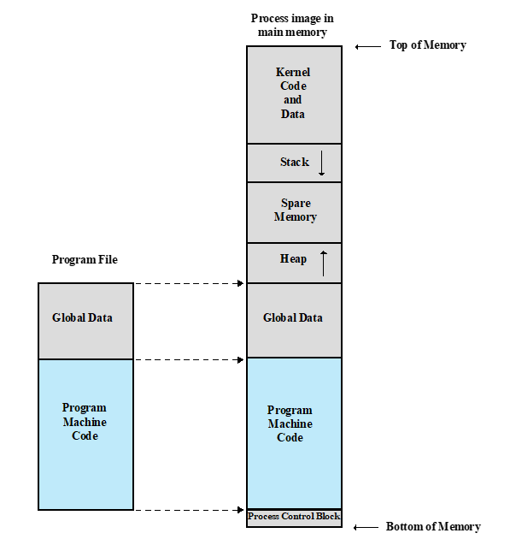
栈溢出
栈缓冲区溢出

Slide 17
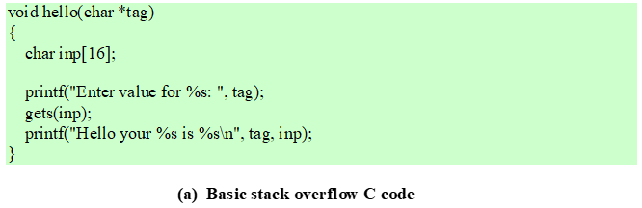
栈溢出
栈缓冲区溢出

Slide 18
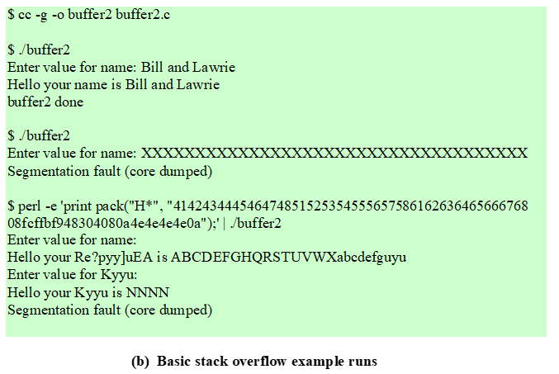
栈溢出
栈缓冲区溢出

Slide 19
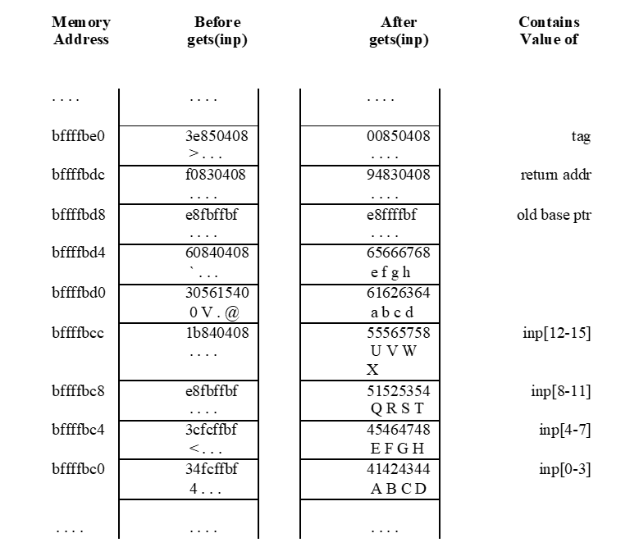
栈溢出
栈缓冲区溢出

Slide 20
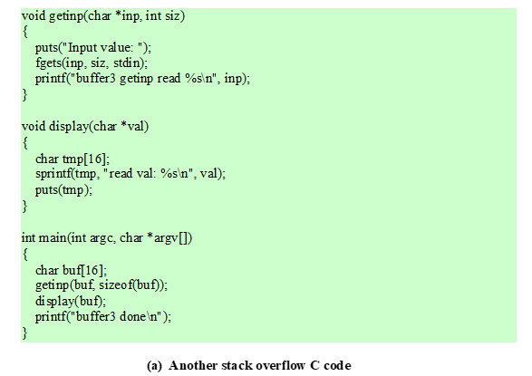
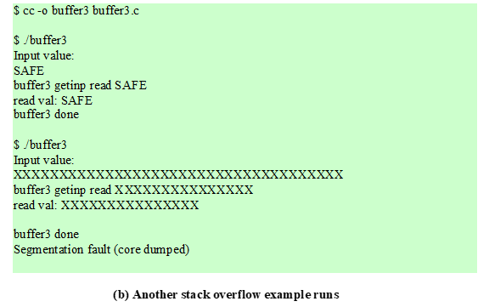
栈溢出
栈缓冲区溢出

Slide 21
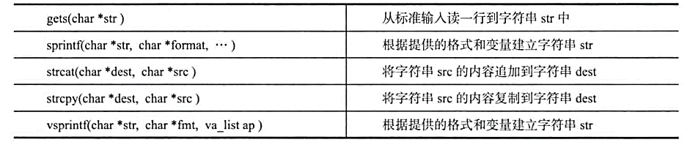
栈溢出
栈缓冲区溢出

Slide 22
栈溢出
shellcode
攻击者提供的代码
通常保存在溢出的缓冲区
将控制权转移给用户命令行解释器或shell
机器代码
特定于处理器和操作系统
传统上需要良好的汇编语言技能来创建
最近开发了一些站点和工具来自动化这个过程
Metasploit项目
为进行渗透测试、IDS特征码开发和攻击研究的人们提供有用的信息

Slide 23
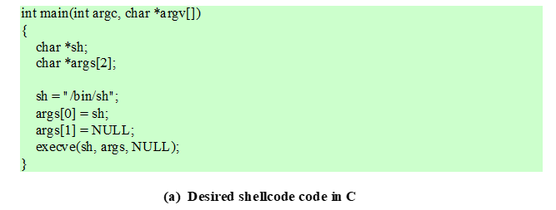
栈溢出
shellcode

Slide 24
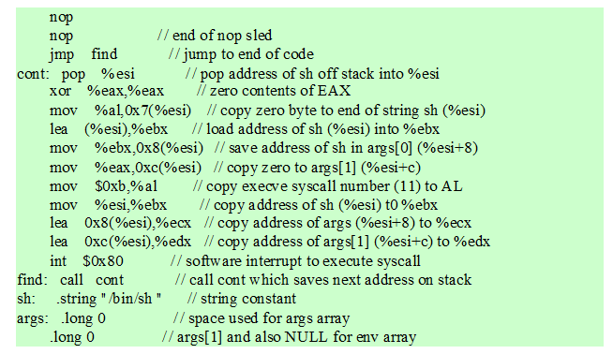

栈溢出
shellcode

Slide 25
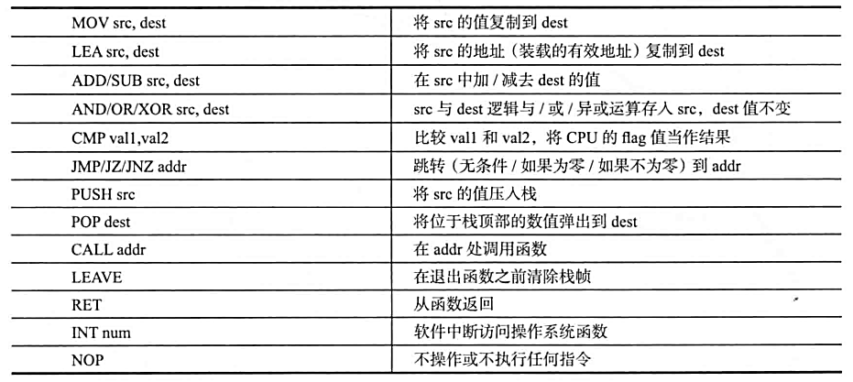
栈溢出
shellcode

Slide 26
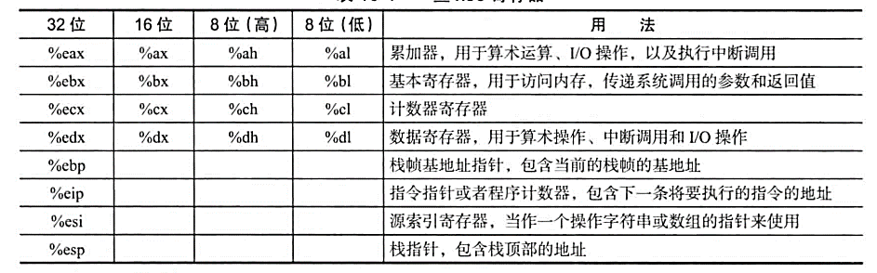
栈溢出
shellcode

Slide 27
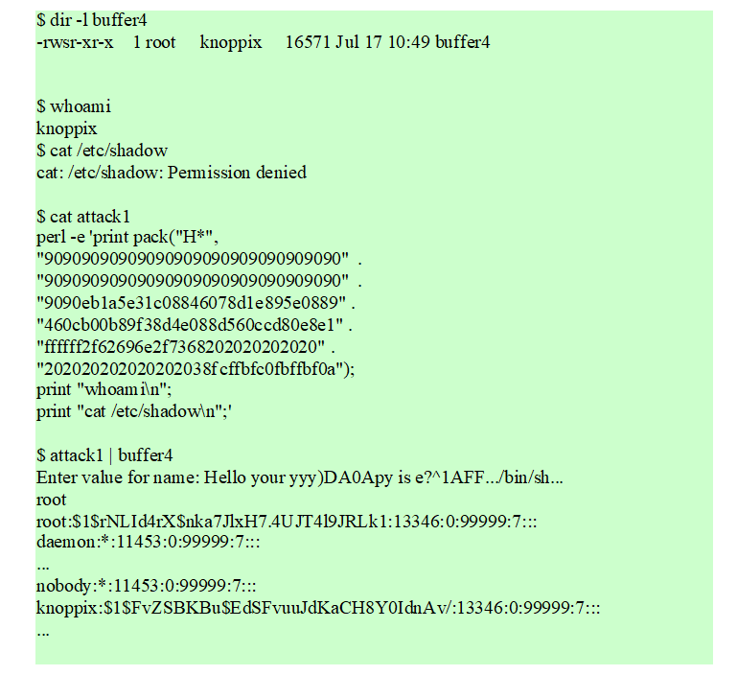
栈溢出
栈溢出攻击示意

Slide 28
栈溢出
栈溢出变体
目标程序可能是：
可信系统实用程序
网络服务守护进程
整个加密过程共重复25次
常用的代码库
Shellcode函数：
被连接的时候建立一个侦听服务启动一个远程shell
建立一个相反的shell，反向连接到黑客系统
使用本地攻击，创建一个shell或者execve一个进程
废除当前阻止其他攻击的防火墙规则
摆脱chrooted的环境，对系统进行完全访问

Slide 29
第十章 缓冲区溢出
10.1 栈溢出
10.2 针对缓冲区溢出的防御
10.3 其他形式的溢出攻击

Slide 30
针对缓冲区溢出的防御
基本概念
缓冲区溢出被广泛利用
有两种广泛的防御方法
编译时防御
目标是加固程序来抵抗在新程序中的攻击
运行时防御
目标是在现有的程序中检测和终止攻击

Slide 31
针对缓冲区溢出的防御
编译时防御：程序设计语言
使用现代高级语言
不容易受到缓冲区溢出攻击
编译器强制对变量进行范围检查和允许操作
缺点
必须在运行时执行额外的代码来实施检查
灵活性和安全性是以资源使用为代价的
与底层机器语言和体系结构的距离意味着失去对某些指令和硬件资源的访问
限制了它们在编写代码(比如必须与此类资源交互的设备驱动程序)时的用处

Slide 32
针对缓冲区溢出的防御
编译时防御：安全的编码技术
C设计师更强调空间效率和性能的考虑，而不是类型安全
假定程序员在编写代码时是非常细心的
程序员需要检查代码并重写任何不安全的代码
OpenBSD项目就是一个例子
程序员已经审计了现有的代码库，包括操作系统、标准库和常用实用程序
这使得人们普遍认为该操作系统是广泛使用的最安全的操作系统

Slide 33
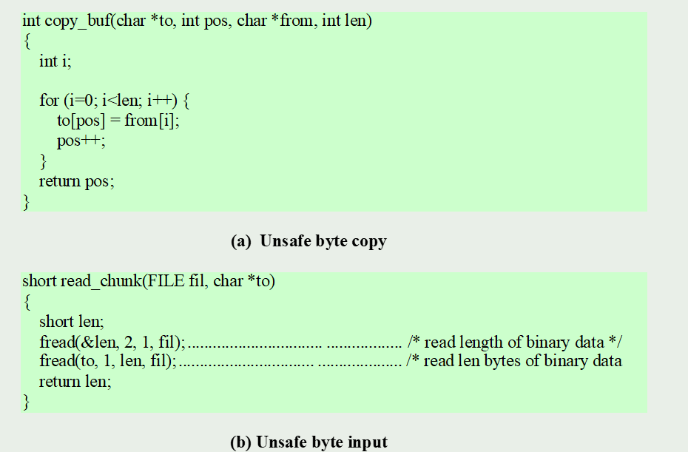
针对缓冲区溢出的防御
编译时防御：不安全的C代码实例

Slide 34
针对缓冲区溢出的防御
编译时防御：语言扩充和安全库的使用
处理动态分配的内存问题更大，因为在编译时无法获得大小信息
需要扩展并使用库例程
程序和库需要重新编译
第三方应用程序可能会有问题
C语言的问题是使用了不安全的标准库例程
一种方法是用更安全的变种来取代它们
Libsafe就是一个例子
库是作为一个动态库实现的，排在现有标准库之前加载

Slide 35
针对缓冲区溢出的防御
编译时防御：栈保护机制
设定函数入口和出口代码并检其栈帧是否有损坏的迹象
使用随机金丝雀
Canary值应该是不可预测的
在不同的系统上应该采用不同的值
Stackshield和返回地址防护者(RAD)
GCC扩展，包括额外的函数入口和出口代码
在函数人口处，添加的代码将返回地址的一个副本写到内存的一个安全区域
在函数的出口处，添加的代码检查栈帧里的返回地址与保存的副本
如果发现任何变化就终止程序

Slide 36
针对缓冲区溢出的防御
运行时防御：可执行地址空间保护
使用虚拟内存支持使内存的某些区域不可执行
需要内存管理单元的支持
长期存在于SPARC / Solaris系统中
最新的x86 Linux/Unix/Windows系统
问题
将可执行的代码设置在栈中
支持这些需求需要特别的规定

Slide 37
针对缓冲区溢出的防御
运行时防御：地址空间随机化
操作关键数据结构的位置
堆、栈、全局数据
以随机的方式改变为每一个进程的栈设置的地址
在现代的处理器上，有效地址的范围是巨大的，浪费对于对大多数程序只有很小的冲击
随机化堆缓冲区的位置
随机选择一个程序装载标准库的次序

Slide 38
针对缓冲区溢出的防御
运行时防御：guard 页
在内存的关键区域之间放置保护页
在MMU中标记为非法地址
任何尝试访问都会中止进程
进一步的扩展是在栈帧之间，或者是在堆的不同的存储区域之间设置guard页
但是它耗费执行时间，因为它需要支持数目巨大的页映射需求

Slide 39
第十章 缓冲区溢出
10.1 栈溢出
10.2 针对缓冲区溢出的防御
10.3 其他形式的溢出攻击

Slide 40
其他形式的溢出攻击
替换栈帧
重写缓冲区和保存帧指针地址的变体：
错误攻击：允许复制比可用空间多一个字节的编码错误
防御：
任何堆栈保护机制，通过函数退出码检测对堆栈帧或返回地址的修改
保存的帧指针值被更改为指向一个虚拟堆栈帧
当前函数返回到替换的假帧
控件被转移到被覆盖的缓冲区中的shell代码
使用非可执行的堆栈
随机化内存中的堆栈和系统库

Slide 41
其他形式的溢出攻击
返回到系统调用
防御
任何堆栈保护机制，通过函数退出码检测对堆栈帧或返回地址的修改
使用非可执行的堆栈
随机化内存中的堆栈和系统库
堆栈溢出变量将返回地址替换为标准库函数
对非可执行堆栈防御的响应
攻击者在返回地址上面的堆栈上构造合适的参数
函数返回，库函数执行
攻击者可能需要精确的缓冲区地址
甚至可以链接两个库调用

Slide 42
其他形式的溢出攻击
堆溢出
攻击缓冲区位于堆中
通常位于程序代码之上
程序请求内存用于动态数据结构(如链接的记录列表)
没有返回地址
因此，控制权的转移并不容易
可能有函数指针可以利用
或者操纵管理数据结构
防御
使堆不可执行
随机分配堆上的内存

Slide 43
其他形式的溢出攻击
堆溢出

Slide 44
其他形式的溢出攻击
全局数据溢出
防御
非可执行或随机的全局数据区域
函数指针移动
保护页面
攻击位于全局数据的缓冲区
可能位于程序代码上面
If有函数指针和脆弱缓冲区
或相邻的进程管理表
目的是覆盖以后调用的函数指针

Slide 45
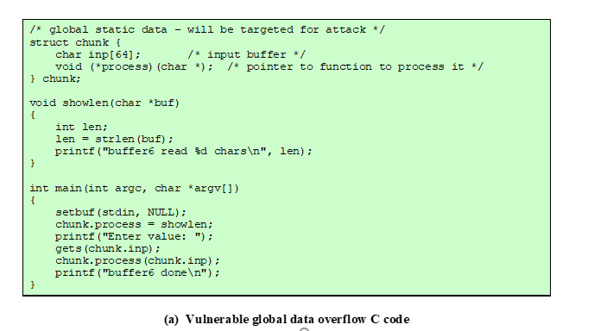
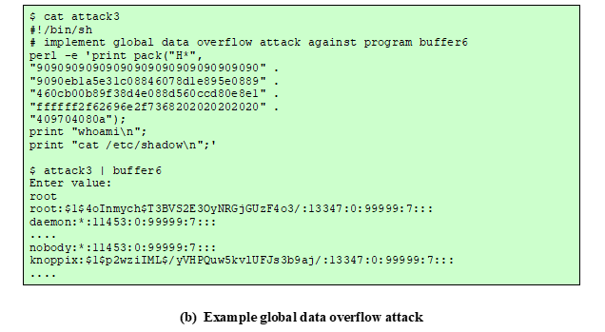
其他形式的溢出攻击
全局数据溢出

Slide 46
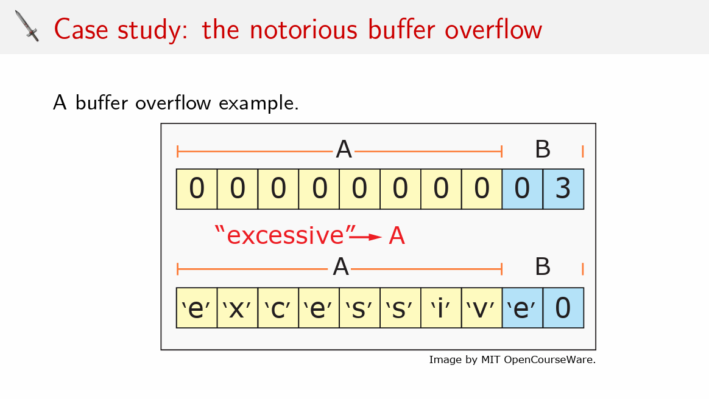

Slide 47
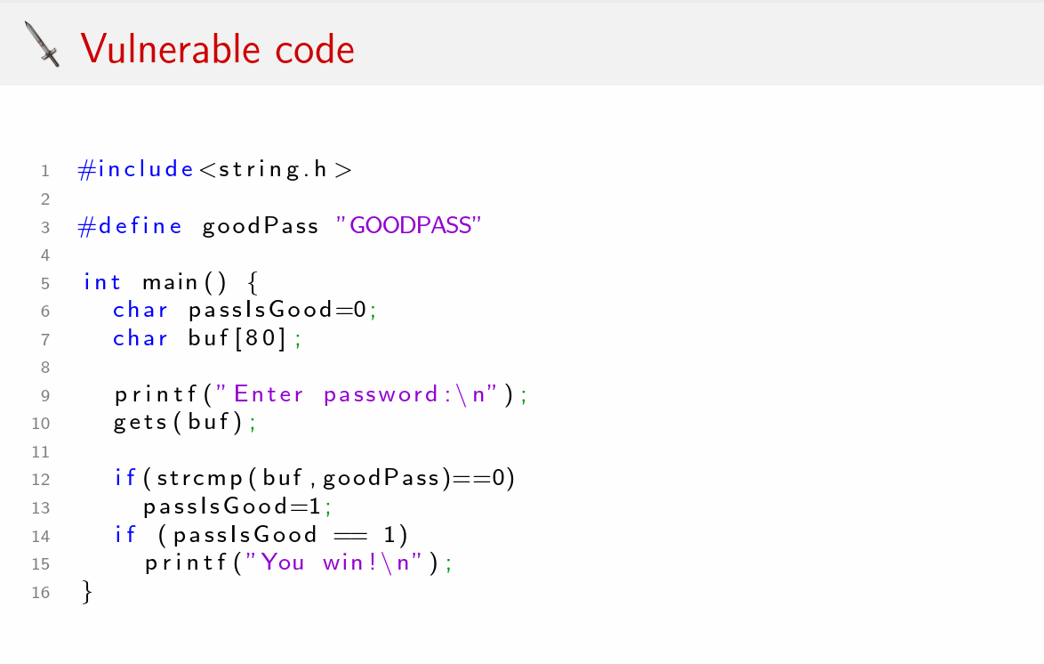

Slide 48
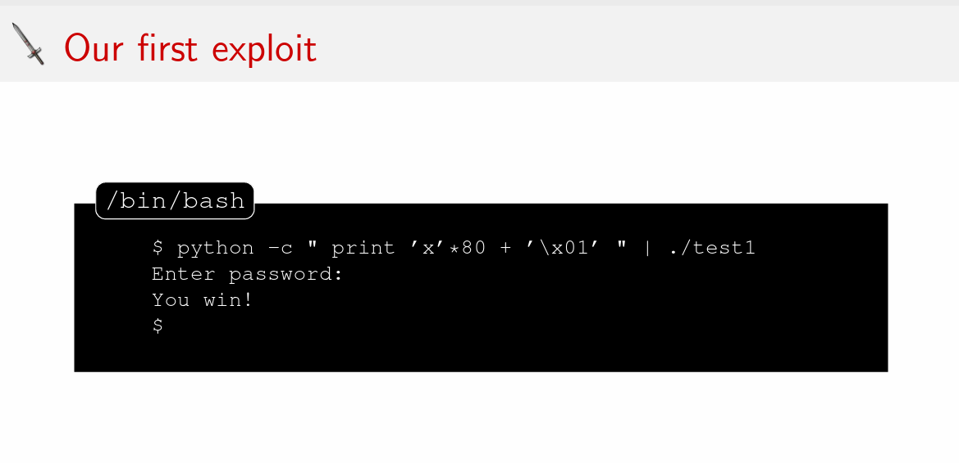

Slide 49
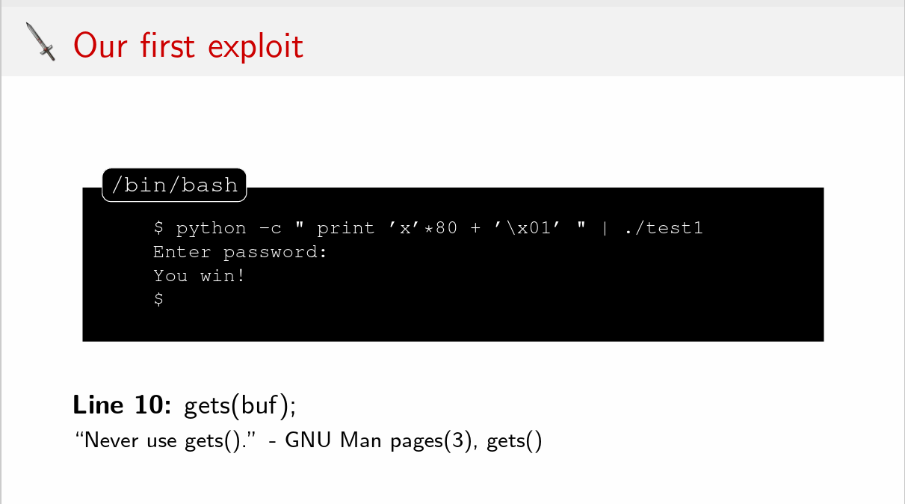

Slide 50
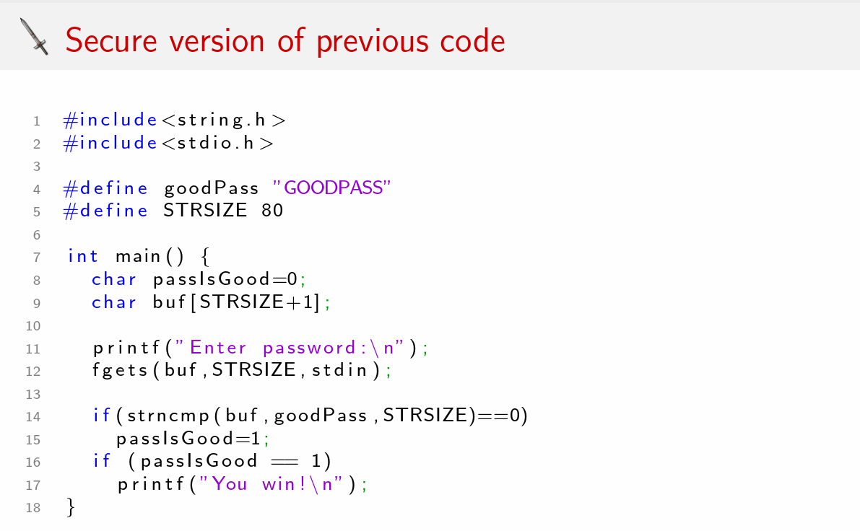

Slide 51
本章小结
10.1 栈溢出
10.1.1 缓冲区溢出的基本知识
10.1.2 栈缓冲区溢出
10.1.3 Shellcode
10.2 针对缓冲区溢出的防御
10.2.1 编译时防御
10.2.2 运行时防御
10.3 其他形式的溢出攻击
10.3.1 替换栈帧
10.3.2 返回到系统调用
10.3.3 堆溢出
10.3.4 全局数据区溢出
10.3.5 其他类型的溢出
Notes:
Chapter 1 summary.

Slide 52
随堂小作业
描述栈溢出攻击的工作机制
并对比分析各种栈溢出攻击检测防御方法的优缺点

